Slide 1

Mechanika
Ročník: | VII. r.
Vzdělávací oblast: | Člověk a příroda
Vzdělávací obor: | Fyzika
Tematický okruh: | Mechanika
Téma: | Pohyb rovnoměrný a nerovnoměrný
Jméno autora: | Jaroslava Vondráčková
Vytvořeno dne: | 6.4.2011
Metodický popis, (anotace): | Obsahuje úlohy na procvičení výpočtu dráhy, rychlosti a času.
VY_32_INOVACE_05-03

Slide 2
Rovnoměrný a nerovnoměrný
pohyb

Slide 3
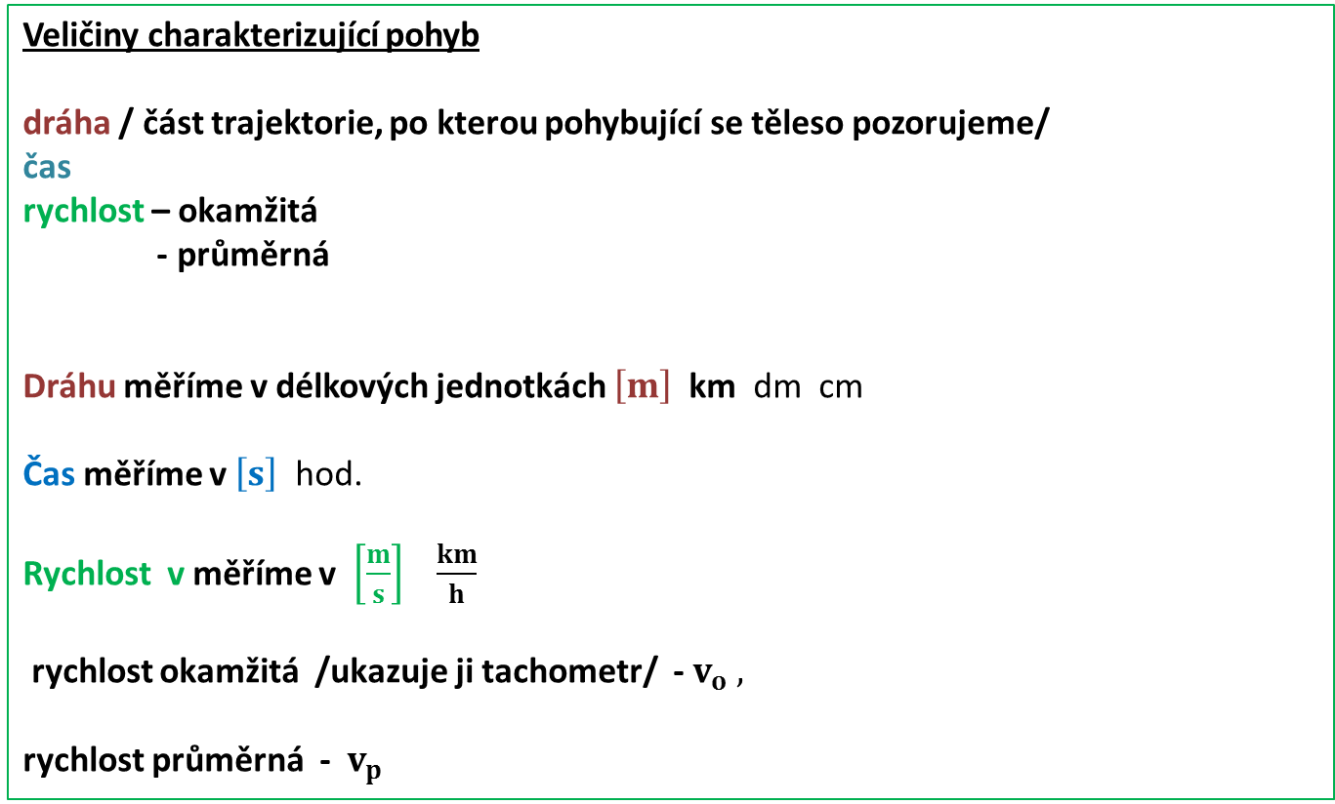
Veličiny charakterizující pohyb
dráha / část trajektorie, po kterou pohybující se těleso pozorujeme/
čas
rychlost – okamžitá
- průměrná
Dráhu měříme v délkových jednotkách $\left[m\right]$ km dm cm
Čas měříme v $\left[s\right]$ hod.
Rychlost v měříme v $\left[\frac{m}{s}\right]$ $\frac{km}{h}$
rychlost okamžitá /ukazuje ji tachometr/ - $v_{o} ,$
rychlost průměrná - $v_{p}$

Slide 4
Budeme počítat
Ale nejprve - Jaký je rozdíl mezi rychlostí okamžitou
a rychlostí průměrnou?
Příklad: Na trase Liberec – Praha vyjíždějí najednou dva autobusy.
Modrý autobus jede přímo, nikde nezastavuje.
Červený autobus zajíždí ještě pro cestující do Mladé Boleslavi.
Do Prahy na Černý Most přijede modrý autobus o 1 min. dříve.
Jak popíšeš rychlost obou autobusů na trase?
O kterém z nich řekneš, že se pohyboval průměrnou rychlostí?

Slide 5
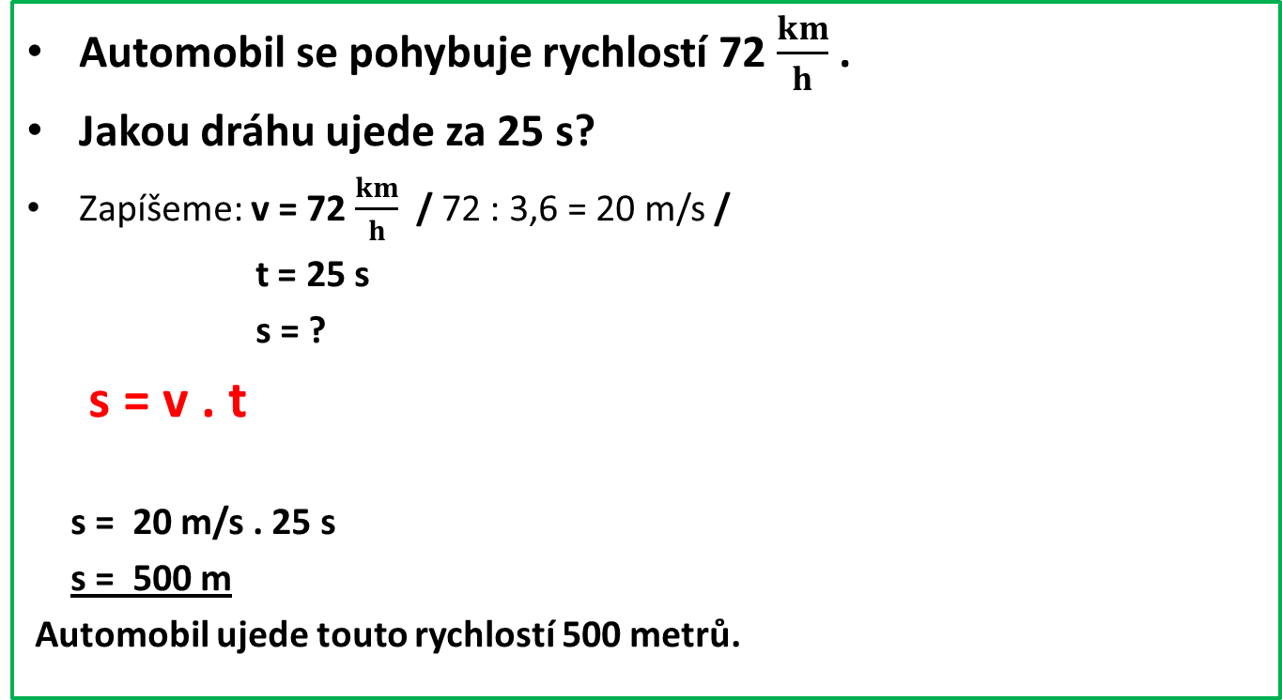
A jdeme na příklady
Automobil se pohybuje rychlostí 72 $\frac{km}{h}$ .
Jakou dráhu ujede za 25 s?
Zapíšeme: v = 72 $\frac{km}{h}$ / 72 : 3,6 = 20 m/s /
t = 25 s
s = ?
s = v . t
s = 20 m/s . 25 s
s = 500 m
Automobil ujede touto rychlostí 500 metrů.

Slide 6
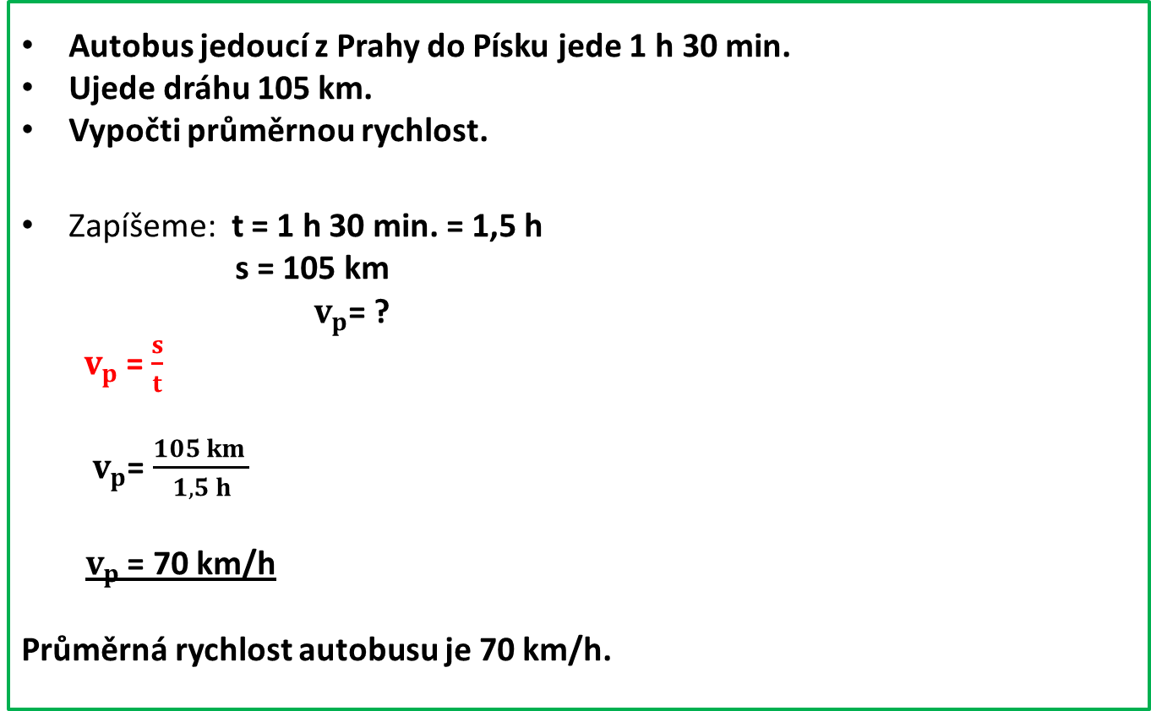
A ještě jednou
Autobus jedoucí z Prahy do Písku jede 1 h 30 min.
Ujede dráhu 105 km.
Vypočti průměrnou rychlost.
Zapíšeme: t = 1 h 30 min. = 1,5 h
s = 105 km
${ v}_{p}$= ?
${ v}_{p}$ = $\frac{s}{t}$
$v_{p}$= $\frac{105 km }{1,5 h}$
$v_{p}$ = 70 km/h
Průměrná rychlost autobusu je 70 km/h.

Slide 7
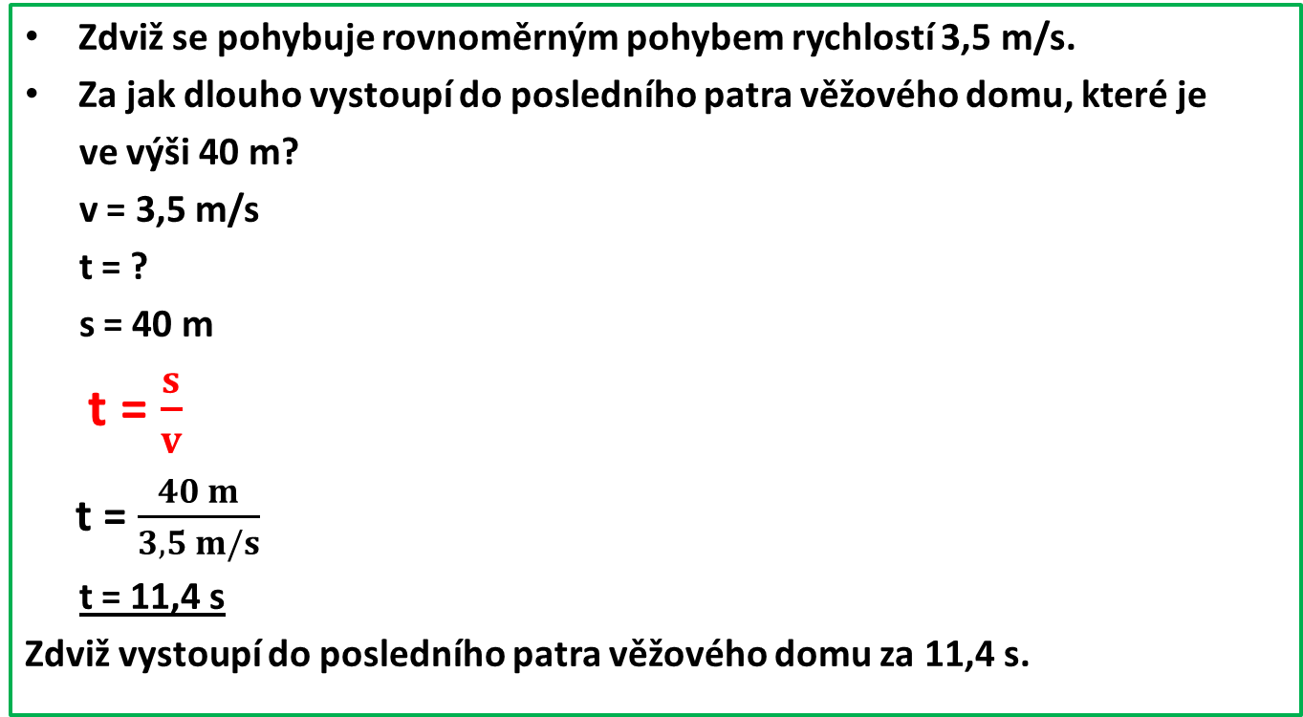
A naposledy
Zdviž se pohybuje rovnoměrným pohybem rychlostí 3,5 m/s.
Za jak dlouho vystoupí do posledního patra věžového domu, které je
ve výši 40 m?
v = 3,5 m/s
t = ?
s = 40 m
t = $\frac{s}{v}$
t = $\frac{40 m}{3,5 m/s}$
t = 11,4 s
Zdviž vystoupí do posledního patra věžového domu za 11,4 s.

Slide 8
A teď sami
Hloubka moře se zjišťuje tak, že se vyšle zvukový signál ke dnu moře.
Jak hluboké je moře, jestliže zvukový signál vyslaný z lodi se vrátil
za 4 sekundy?
Rychlost zvuku ve vodě je 1 500 m/s.
Správný výsledek hledej mezi těmito možnostmi:
□ 1) 6 km
□ 2) 375 m
□ 3) 3 km
□ 4) 3 750 m

Slide 9
☺
□ další

Slide 10
☹
□ zpět

Slide 11
Správné řešení
t = 4 s
v = 1 500 m/s
s ( h ) = ?
s = v . t 4 s
s = 1 500 m/s . 4 s
s = 6 000 m = 6 km
Vzhledem k tomu, že zvukový signál letěl z lodi ke dnu a pak zpět, je hloubka moře poloviční, než dráha, kterou signál urazil. Tedy - 6 000 m : 2 = 3 000 m
Moře je hluboké 3 000 m ( 3 km ).

Slide 12
Jak na kterou?
Rychlost v m/s na rychlost v km/h vypočítám tak, že číslo
v údaji o rychlosti vynásobím 3,6
v = 10 m/s 10 . 3,6 = 36 v = 36 km/h
Rychlost v km/h na rychlost v m/s převedu tak, že číslo
v údaji o rychlosti vydělím 3,6
v = 72 km/h 72 : 3,6 = 720 : 36 = 20 v = 20 m/s

Slide 13
Procvičme si
Rorýs letí rychlostí 300 km/h, vlaštovka 67 m/s. Je rorýs rychlejší než vlaštovka?
Gepard se pohybuje rychlostí 120 km/h, gazela rychlostí 25 m/s.
Je gepard rychlejší než gazela?
Rychlost tryskového letadla je 250 m/s. Jakou dráhu uletí za 4 h?
řešení: v = 250 m/s . 3,6 = 900 km/h
s = ?
t = 4 h
s = v . t
s = 900 km/h . 4 h = 3600 km
Tryskové letadlo uletí 3 600 km.

Slide 14
Použitá literatura:
BOHUNĚK, Jiří. Sbírka úloh z fyziky pro ZŠ, 1. díl. 1. díl. SPN Praha 1992.
ISBN 80-04-26025-X.
Všechny použité obrázky: www.office.microsoft.com [online]. c2011 [cit. 2011-04-06].

